Slide 1
SOCIOLOGIA DA EXPERIÊNCIA: FRANÇOIS DUBET
Por que conceituar a experiência social?

Slide 2
SOCIOLOGIA DA EXPERIÊNCIA: FRANÇOIS DUBET
Por que conceituar a experiência social?
NATUREZA, CULTURA, SOCIEDADE, CONTEXTO, RELACIONALIDADE, DIFERENÇA
alternativa aos ontologismos naturalizantes
"A MODERNIDADE SE BASEIA NA AFIRMATIVA DE QUE O HOMEM É O QUE FAZ"
(Touraine, 1995) - sociologia da ação --> sociologia da experiência
PROBLEMA SOCIAL = FALHA DA EXPERIÊNCIA
inadequação da subjetividade dos indivíduos às expectativas objetivas
(vaivém do ator social nos elementos da situação)
Ex.: Qual é a experiência social de trabalhadores da Saúde?

Slide 3
SOCIOLOGIA DA EXPERIÊNCIA: FRANÇOIS DUBET
Experiência social como recomposição da realidade
FRAGMENTAÇÃO DO MODELO CLÁSSICO DE SOCIEDADE
ação social pensada como interiorização de regras e recursos (sociologia clássica)
--> coesão do sistema social
MULTIPLICIDADE DE PARADIGMAS DA AÇÃO
"a dispersão se tornou regra e a combinação dos modelos substitui a antiga unidade" (Dubet, 1994)
AS LÓGICAS DA AÇÃO: INTEGRAÇÃO, ESTRATÉGIA E SUBJETIVAÇÃO
"a sociologia da experiência social visa definir a experiência como uma combinatória de lógicas de ação que vinculam o ator a cada uma das dimensões de um sistema"
(Dubet, 1994)

Slide 4
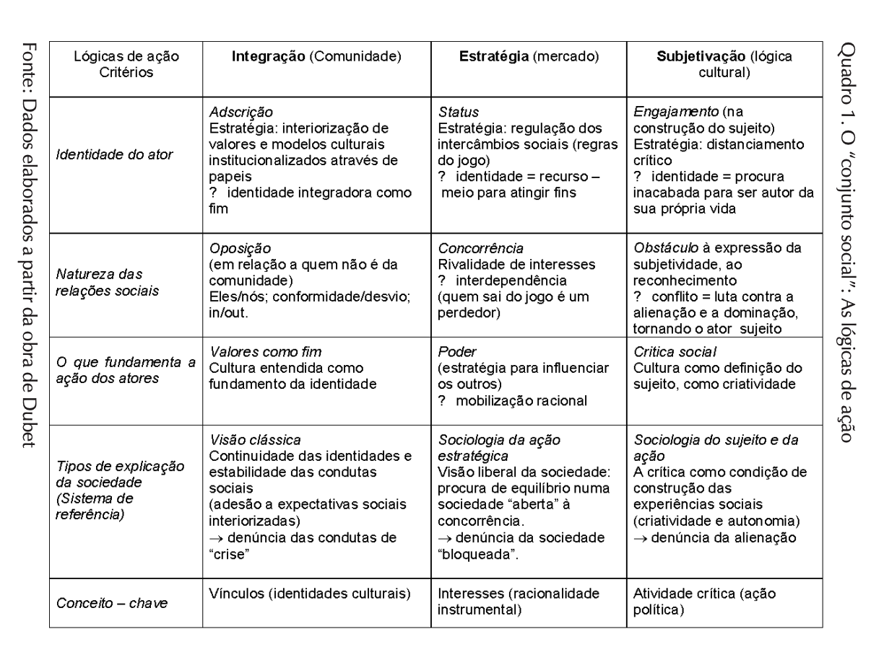

Slide 5
PRECONCEITO DE MARCA: ORACY NOGUEIRA
Existe racismo no Brasil?

Slide 6
PRECONCEITO DE MARCA: ORACY NOGUEIRA
Existe racismo no Brasil?
TRÊS CORRENTES DE INTERPRETAÇÃO
Afro-brasileira: aculturação em relação às origens
Estudos históricos: integração na sociedade nacional
Estudos sociológicos: caracterização das "relações raciais"
DESCRIÇÃO DA "SITUAÇÃO RACIAL" (ESTUDOS SOCIOLÓGICOS)
1) circunscrição da área de pesquisa, possibilitando coleta sistemática de dados (base empírica); 2) apresentação dos dados utilizados na pesquisa, assegurando a comparabilidade e permitindo reinterpretações; 3) discussão da “situação racial” no BR e no exterior, em especial EUA; e 4) projeto de conhecimento da “situação racial” no país em conjunto, a partir de casos concretos, em regiões urbanas e rurais.

Slide 7
PRECONCEITO DE MARCA: ORACY NOGUEIRA
Especificidade da situação racial no Brasil
O quadro de referência se baseia em dois conceitos ideais – exagerações lógicas, inferidas de casos concretos; todo caso particular tende para um ou outro desses dois pólos “ideais”, embora nenhum caso coincida, ponto por ponto, com qualquer destes –, um dos quais representa, aproximadamente, a situação brasileira e, o outro, a norte-americana.
Crítica à cegueira sobre o PRECONCEITO no Brasil: pg. 291
Então, qual é a especificidade do racismo à brasileira?
Preconceito de marca - Brasil (definição estética: ambiguidade, manipulação dos códigos de fachada social);
Preconceito de origem - EUA (definição biogenética: afirmação de uma verdade sobre o sujeito racial)

Slide 8
PRECONCEITO DE MARCA: ORACY NOGUEIRA
Diferenças entre o preconceito de marca e de origem
Quanto ao modo de atuar (preterição X exclusão incondicional) no Brasil: intensidade do preconceito
Quanto à definição de membro do grupo que discrimina ou é discriminado Um negro norte-americano ficará desapontado ao ver que um brasileiro, de quem esperaria lealdade “racial” por considerá-lo de seu grupo, em função do conceito de negro corrente nos Estados Unidos, se identifica com o grupo branco e manifesta preconceito em relação a elementos de cor.
Quanto à carga afetiva (percepção intelectiva X integralidade emocional)
Nos Estados Unidos, o preconceito tende a ser antes emocional e irracional que intelectivo e estético, assumindo o caráter de antagonismo ou ódio intergrupal.

Slide 9
PRECONCEITO DE MARCA: ORACY NOGUEIRA
Diferenças entre o preconceito de marca e de origem
Quanto ao efeito sobre as relações interpessoais no Brasil, diferente dos EUA, Nogueira identifica que a amizade e a admiração podem cruzar as fronteiras de marca
No brasil, um indivíduo pode ter preconceito contra as pessoas de cor, em geral, e, ao mesmo tempo, ser amigo particular, cliente ou admirador de determinada pessoa de cor.
Nos Estados Unidos, o branco que mantém relações de amizade com pessoas de cor é pejorativamente chamado de negro-lover.
Quanto à ideologia (assimilacionista e miscigenacionista X segregacionista e racista)

Slide 10
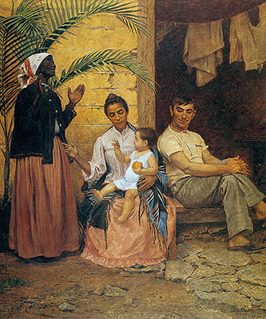
A REDENÇÃO DE CAM, 1895
Obra consagrada por tratar de questões raciais e populares no século XIX, a tela de Modesto Brocos (1852-1936) ainda hoje suscita polêmicas, sobretudo no que se refere à sua utilização como ilustração em teses favoráveis ao branqueamento da população no Brasil.

Slide 11
PRECONCEITO DE MARCA: ORACY NOGUEIRA
Diferenças entre o preconceito de marca e de origem
Quanto à distinção entre diferentes minorias (Cultura X Raça)
Quanto à etiqueta nas relações sociais
MARCA - controle do grupo discriminador, de modo a evitar a humilhação do grupo discriminado; ORIGEM - controle do grupo discriminado, de modo a evitar a agressividade do grupo discriminador.
No Brasil, evita-se referência à cor diante de uma pessoa preta ou parda. Em contraposição, em qualquer contenda com uma pessoa de cor, a primeira ofensa que se lhe assaca é a referência a sua origem étnica. Nos Estados Unidos, a ênfase está em expressar a assimetria das relações raciais. O branco exige que o negro o chame de mister e se dirija a ele pelo sobrenome.

Slide 12
PRECONCEITO DE MARCA: ORACY NOGUEIRA
Diferenças entre o preconceito de marca e de origem
Quanto ao efeito sobre o grupo discriminado (consciência intermitente X contínua)
Quanto à reação do grupo discriminado (reação individual X coletiva)
Quanto ao efeito da variação do contingente minoritário ("territórios raciais"!!) MARCA - tendência de se atenuar o preconceito onde há maior proporção de indivíduos do grupo discriminado; ORIGEM - tendência do preconceito se apresentar sob forma agravada onde o grupo discriminado é mais numeroso.
No Brasil, manifestações mais frequentes e ostensivas de preconceito estão em São Paulo, onde negros estão em menor proporção (=/= BA, RJ). Nos Estados Unidos, mais restrições nos pontos em que negros representam uma cota mais numerosa da população.

Slide 13
PRECONCEITO DE MARCA: ORACY NOGUEIRA
Diferenças entre o preconceito de marca e de origem
Quanto à estrutura social (ascensão social X impermeabilidade de classes) onde o preconceito é de marca, a possibilidade de ascensão social é inversamente proporcional à intensidade das marcas de que o indivíduo é portador
Quanto ao tipo de movimento político que inspira
onde o preconceito é de marca, a questão racial se confunde com a luta de classes
CONCLUSÕES:
Será importante verificar qual a influência da industrialização e da urbanização em cada um dos tipos de situações raciais descritos. No que se refere particularmente ao Brasil, está, igualmente, a demandar pesquisa a questão da relação entre a imigração estrangeira e a frequência e intensidade das manifestações de preconceito.

Slide 14
